Slide 1
Развитие функциональной грамотности учащихся начальной школы
Презентацию составила учитель начальных классов МБУ «Лицей № 19» г. Тольятти Бабенко Светлана Валериевна

Slide 2
Одна из важнейших задач современной школы – формирование функционально грамотных людей.
Что такое «функциональная грамотность»? Функциональная грамотность – способность человека вступать в отношения с внешней средой, быстро адаптироваться и функционировать в ней.
Основы функциональной грамотности закладываются в начальной школе, где идёт интенсивное обучение различным видам речевой деятельности – письму и чтению, говорению и слушанию.

Slide 3
Функционально грамотная личность – это человек:
– ориентирующийся в мире и действующий в соответствии с общественными ценностями, ожиданиями и интересами (в частности, умеющий соотносить и координировать свои действия с действиями других людей; – способный быть самостоятельным в ситуации выбора и принятия решений; – умеющий отвечать за свои решения; – способный нести ответственность за себя и своих близких; – владеющий приемами учения и готовый к постоянной переподготовке; – обладающий набором компетенций, как ключевых, так и по различным областям знаний; – для которого поиск решения в нестандартной ситуации – привычное явление; – легко адаптирующийся в любом социуме и умеющий активно влиять на него; – понимающий, что жизнь среди людей – это поиск постоянных компромиссов и необходимость искать общие решения; – хорошо владеющий устной и письменной речью как средством взаимодействия между людьми; – владеющий современными информационными технологиями.

Slide 4
Функциональная компетентность
Функциональная грамотность
Функциональная культура

Slide 5
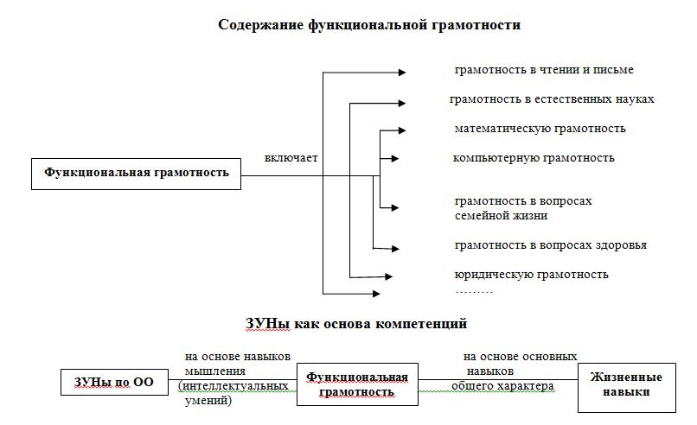
Содержание функциональной грамотности

Slide 6
Цель учителя - развить ребёнка
-Развить мышление- из наглядно-действенного перевести его в абстрактно-логическое
-Развить речь, аналитико-синтетические способности, развить память и внимание,
фантазию и воображение
Пространственное восприятие
-Развить моторную функцию, способность контролировать свои движения, а также мелкую моторику
- Развить коммуникативные способности, способность общаться, контролировать эмоции, управлять своим поведением.
Решая эти задачи, педагог получает в результате функционально развитую личность.

Slide 7
Условия достижения данной цели:
- обучение носит деятельностный характер
- учебный процесс ориентирован на развитие самостоятельности и ответственности за результаты деятельности
- представляется возможность, для приобретения опыта достижения цели
- правила оценивания отличаются чёткостью и понятны всем участникам учебного процесса
- используются технологии ЛОО (личностно ориентированного обучения)

Slide 8
-Технология проектной деятельности -Технология критического мышления -Уровневая дифференциация обучения -Информационные и коммуникативные технологии ( Интернет, средства мультимедиа, библиотека)
Приёмы

Slide 9
Учебный предмет “Русский язык” ориентирован на овладение учащимися функциональной грамотностью, наряду с этим учащиеся овладевают навыком организации своего рабочего места , навыком работы с учебником, со словарем; навыком распределения времени;
навыком проверки работы одноклассника, навыком нахождения ошибки;
навыком словесной оценки качества работы.

Slide 10
Составляющие
функционально грамотной личности 1. Речевые умения: – конструировать предложения изученных видов (простые предложения с однородными членами, предложения с прямой речью, сложные) – использовать в речи изученные синтаксические конструкции – различать однозначные и многозначные слова – видеть в тексте синонимы, антонимы; подбирать синонимы и антонимы к данным словам – употреблять в речи слова с учётом их значения и лексической сочетаемости – совместно с учителем семантизировать незнакомые слова

Slide 11
2. Интеллектуально-речевые умения: а) Рецептивные (умения слушать, читать): – использовать различные виды чтения (просмотровое, ознакомительное, изучающее); – делить текст на структурно-смысловые части; – самостоятельно ставить вопросы к тексту; – вести диалог с автором текста; – отвечать на вопросы учителя по тексту; – выделять в тексте главное; – составлять простой план текста; – составлять таблицу, схему по со держанию текста; – находить ключевые слова; – соотносить заглавие с содержанием текста; б) продуктивные (умения говорить, писать): – подробно пересказывать текст с опорой на план (схему, таблицу); – создавать текст-повествование и текст-описание в разговорном стиле (устно и письменно); – создавать текст-повествование в учебно-научном стиле (устно); – озаглавливать текст; – подробно излагать текст-повествование (письменное изложение); – исправлять тексты по условным обозначениям учителя.

Slide 12
3. Коммуникативные умения:
– вступать в диалог с учителем и сверстниками – высказывать и аргументировать свою точку зрения, воспринимать аргументы собеседника – обсуждать проблему
(вопрос, задание) в группе (в паре); – договариваться, согласовывать позиции в группе (в паре), чтобы делать что-то сообща

Slide 13
Орфографическая грамотность - это
составная часть общей языковой культуры, залог точности выражения мысли и взаимопонимания, основа развития ключевых компетенций учащихся.
Формирование навыков грамотного письма у школьников - одна из самых трудных задач, которую приходится решать учителю. Но именно эта задача обозначается как важнейшая программная установка при формировании функционально грамотной личности.

Slide 14
Развитие орфографической зоркости
Отработка способов обнаружения орфограмм осуществляется в ходе :
-зрительного
-предупредительного
-выборочного диктантов
-при орфографическом выделении орфограмм
- в ходе звукобуквенного анализа
-при разборе слов по составу
- выполнении работы над ошибками

Slide 15
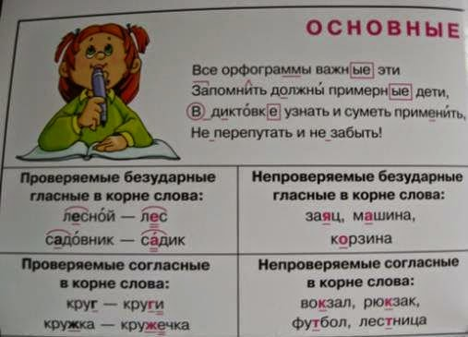
Наряду с устным развернутым комментированием применяется письменное комментирование: подчеркивание орфограмм, выделение орфограммы простым карандашом (или зеленой пастой).
При подчеркивании орфограммы ученик фиксирует свое умение обнаружить ее, при графическом обозначении орфограммы - определить ее тип, отмечая опознавательные признаки орфограммы, доказательство ее правописания, способ проверки.

Slide 16
Деформированный текст
Упражнение:
Вспыхнул первый луч.. со…нца. Ноч…ная тьма ¹ укрылась в густой л…стве д…рев…ев. Пр…снулись малиновки² . Пер…я на их гру…ках² окрасились в цвет зари. Забл…стели² на лист…ях капли р…сы. Над цв…тами стали кружить з…л…тистые² пчёлки.⁴ Они жадно п…ют сла…кий сок. Мелькают стр…жи. Хорошо иметь быстрые и лё….кие крыл…я.

Slide 17
Работа со словарями
Словари должны быть непременным атрибутом каждого урока. Использование орфографических словарей при анализе диктанта, толковых - при изучении лексики, словарей-справочников - при выполнении определённых письменных работ.

Slide 18
Логические задания
на уроках русского языка

Slide 19
Закончи буквенный ряд:
Щ Ц Т П Л ?
2. Составь слово по закономерности:
Гриб ( бирка ) актив
Мрак ( . . . . . ) атом
3. Подбери слово:
Обы ( чай ) ка
Ме (…….) олад

Slide 20
Игра «Четвёртый лишний»
Стол, кровать (ж.р.), пол, шкаф.
2. Молоко, сливки (мн.ч.), сало, сыр.
3. Земля, Петя, мышь ( 3 скл.), кошка.
4. Лесной, дуб (парн.согл.), полёт, лиса.
5. Сладкий, сладость, сладенький, сладкая (форма слова).
6. Игра (сущ.), играть, бегать, веселиться.

Slide 21
Учебный предмет “Математика”
предполагает формирование математических счетных навыков, ознакомление с основами геометрии;
формирование навыка самостоятельного распознавания расположения предметов на плоскости ,
практическое умение ориентироваться во времени, умение решать задачи, сюжет которых связан с жизненными ситуациями.

Slide 22
Особое значение сегодня придается формированию логической грамотности у учащихся и основным средством её формирования являются уроки математики. Главной задачей уроков математики являются - интеллектуальное развитие ребенка, важной составляющей которого является словесно-логическое мышление.

Slide 23
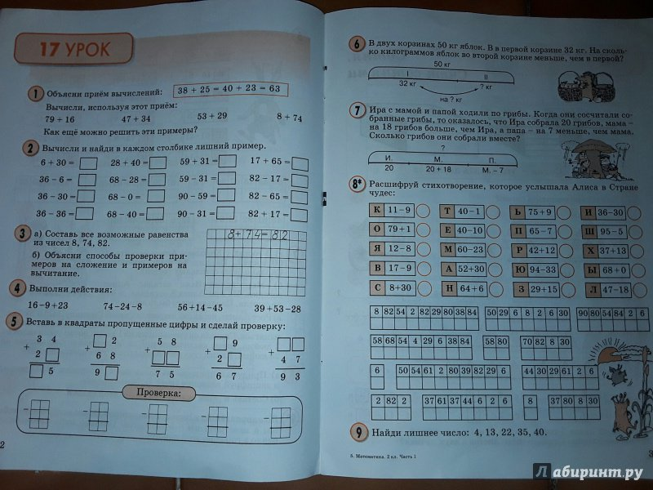
Логические задания на уроках математики

Slide 24
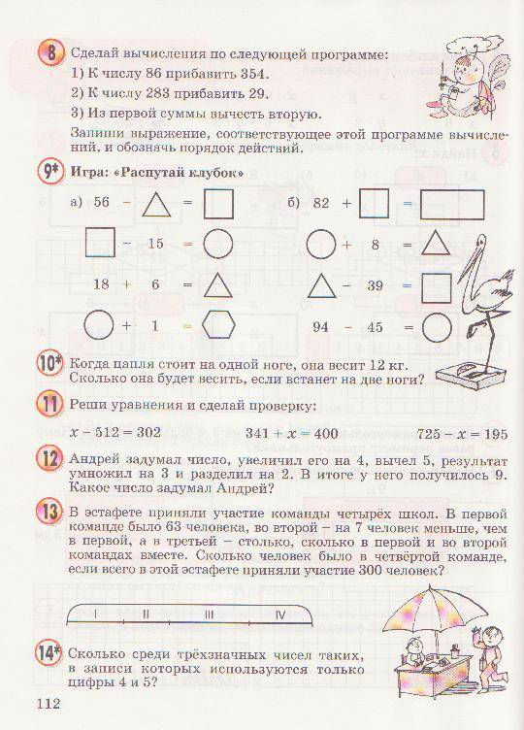
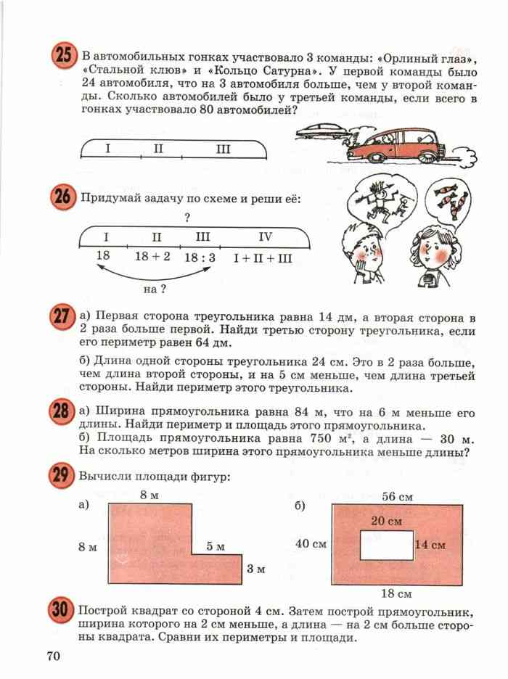

Slide 25
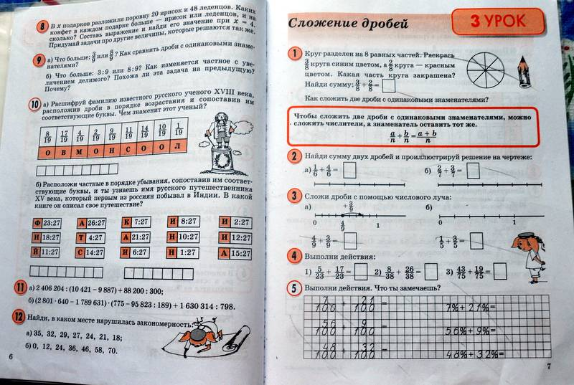
Закономерности в числах
Впишите в свободный сектор последнего кружка число, которое соответствовало бы закономерности, объединяющей все остальные числа.

Slide 26
Числовые ряды
24,21,19,18,15,13, , ,7
1,4,9,16, , ,49,64,81,100
16,17,15,18,14,19, ,
1,3,6,8,16,18, , ,76,78
7,16,9;5,21,16;9, ,4
2,4,8,10,20,22, , ,92,94
24,22,19,15, ,

Slide 27
Различные формы работы над задачей: 1. Работа над решенной задачей. 2. Решение задач различными способами. 3. Правильно организованный способ анализа задачи - от вопроса или от данных к вопросу. 4. Представление ситуации, описанной в задаче (нарисовать "картинку"). 5. Самостоятельное составление задач учащимися. 6. Решение задач с недостающими данными. 7. Изменение вопроса задачи. 8. Составление различных выражений по данным задачи и объяснение, что означает то или иное выражение. 9. Объяснение готового решения задачи. 10. Использование приема сравнения задач и их решений. 11. Запись двух решений на доске - одного верного и другого неверного. 12. Изменение условия задачи так, чтобы задача решалась другим действием. 13. Закончить решение задачи. 14. Какой вопрос и какое действие лишнее в решении задачи (или, наоборот, восстановить пропущенный вопрос и действие в задаче). 15. Составление аналогичной задачи с измененными данными. 16. Решение обратных задач.

Slide 28
Систематическое использование на уроках математики специальных задач и заданий, направленных на развитие логического мышления, формирует и развивает функциональную грамотность младших школьников,
позволяет более уверенно ориентироваться в простейших закономерностях окружающей их действительности и активнее использовать математические знания в повседневной жизни.

Slide 29
Учебный предмет
“Литературное чтение”
предусматривает овладение учащимися навыками грамотного беглого чтения,
ознакомления с произведениями детской литературы и формированием умений работы с текстом,
а также умением найти нужную книгу в библиотеке,
умение подобрать произведение на заданную тему
умение оценить работу товарища;
умение слушать и слышать,
высказывать своё отношение к прочитанному, к услышанному.

Slide 30
В современных условиях в школе появляется возможность выйти за пределы окружающего социума, это участие в различных проектах, которые позволяют заниматься учебно-познавательной, исследовательской, творческой или игровой деятельностью, организованной на основе компьютерных технологий .

Slide 31
Учебный предмет
“Окружающий мир”
1. Формирует понимание особой роли России в мировой истории, воспитание чувства гордости за национальные свершения, открытия, победы;
2. Воспитывает уважительного отношения к России, родному краю, своей семье, истории, культуре, природе нашей страны, ее современной жизни;
3. Учит осознанию целостности окружающего мира, освоение основ экологической грамотности, элементарных правил нравственного поведения в мире природы и людей, норм здоровьесберегающего поведения в природной и социальной среде;
4. Предполагает освоение доступных способов изучения природы и общества (наблюдение, запись, измерение, опыт, сравнение, классификация и др., с получением информации из семейных архивов, от окружающих людей, в открытом информационном пространстве);
5) Развивает навыки устанавливания и выявления причинно-следственных связей в окружающем мире.

Slide 32
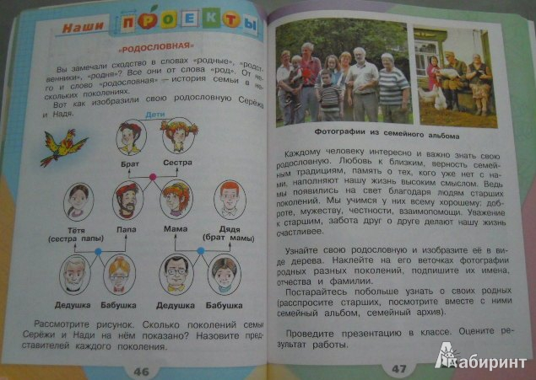

Slide 33
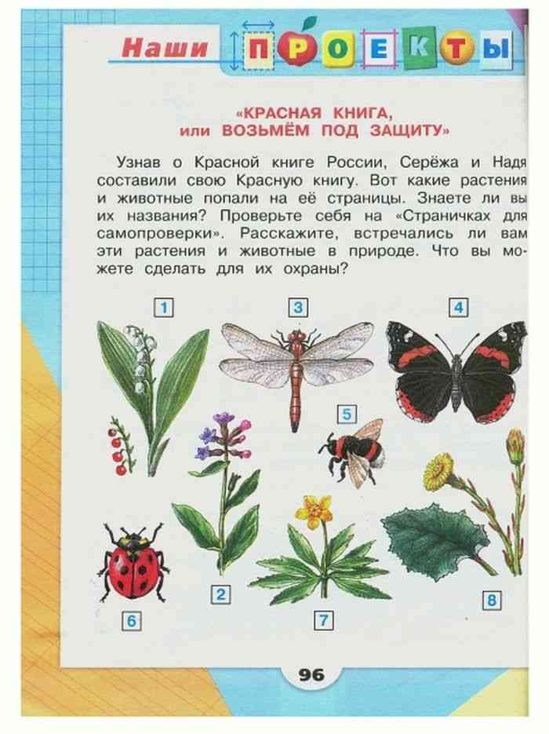
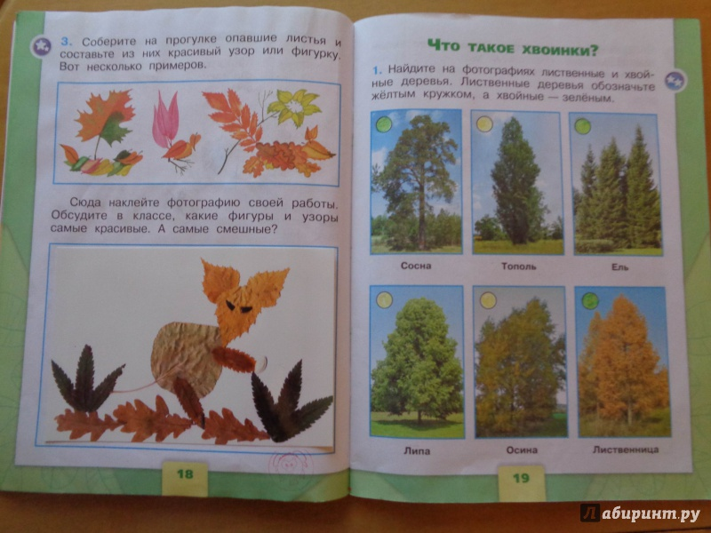
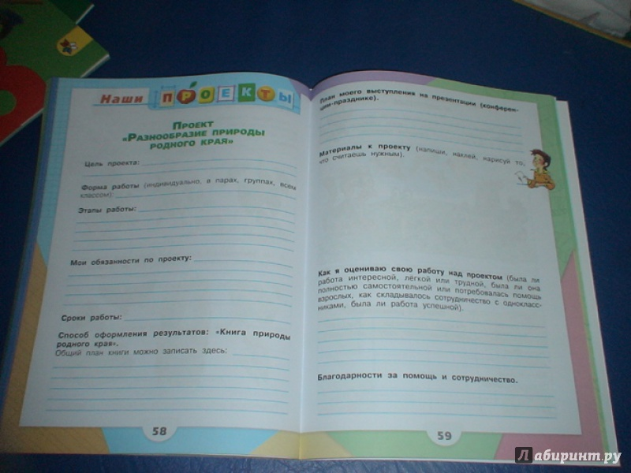

Slide 34
Проектная деятельность - проектная деятельность учащихся по предметам
- участие в школьной научно-практической конференции в рамках дня науки
участие в конкурсах «Эвритошка», «Интеллектэкспресс», «Я –исследователь»
участие в мероприятиях центра информационных технологий,
проектах и конкурсах
интернет-площадки ТолВики и др.

Slide 35
Внеклассные мероприятия,
направленные на развитие функциональной грамотности

Slide 36
Учитель является организатором самостоятельной активной познавательной деятельности учащихся, компетентным консультантом и помощником. Его профессиональные умения направляются не просто на контроль знаний и умений школьников, а на диагностику их деятельности, чтобы вовремя помочь квалифицированными действиями, устранить намечающиеся трудности в познании и применении знаний. Эта роль значительно сложнее, нежели при традиционном обучении, и требует от учителя более высокого уровня мастерства.

Slide 37
Современные методы и формы работы оказывают педагогам практическую помощь в решении профессиональных задач, способствуют развитию школьной информационно-образовательной среды, направленной на повышение функциональной грамотности учащихся

Slide 38
Для создания презентации использованы: 1. Федеральный государственный образовательный стандарт начального общего образования (1-4 классы) http://www.ug.ru/new_standards/3 2. Материалы образовательного портала «Инфоурок» https://infourok.ru/formirovanie-funkcionalnoy-gramotnosti-mladshih-shkolnikov-803507.html 3. Картинки ресурсов Интернет, находящиеся в свободном доступе https://yandex.ru/search/?text=%D0%BA%D0%B0%D1%80%D1%82%D0%B8%D0%BD%D0%BA%D0%B8%20%D1%88%D0%BA%D0%BE%D0%BB%D1%8C%D0%BD%D1%8B%D0%B5&clid=2233627&lr=51

Slide 39
СПАСИБО ЗА ВНИМАНИЕ!

